Slide 1
Išgyvenimo saloje žaidimas „Isle-Breakout“
Projekto vykdytojai:
Kęstutis Ramulionis, Vilius Kerpauskas
Baigiamojo darbo vadovas:
Lekt. Dr. Mikas Binkis

Slide 2
Apie projektą
Kuriamas žaidimas Isle-Breakout yra išgyvenimo tipo žaidimas open-world tipo pasaulyje. Žaidimo veikėjas patenka į negyvenamą salą iš kurios stengiasi išplaukti sukonstruodamas naują laivą, panaudodamas saloje esančius resursus. Saloje gausu priešininkų trukdančių žaidimo veikėjui pasiekti savo tikslą.
Projekte siekiama realizuoti daiktų valdymo, šarvų ir ginklų, daiktų konstravimo, žaidėjo valdymo, priešininkų ir NPC bei žaidimo užduočių posistemes.

Slide 3
Projekto apimtis (1/2)
Kodo eilučių: 8600
K. Ramulionis – 4500
V. Kerpauskas - 4100
Klasių: 107
K. Ramulionis - 54
V. Kerpauskas - 53
Darbo valandų: 700
K. Ramulionis – 350
V. Kerpauskas - 350

Slide 4
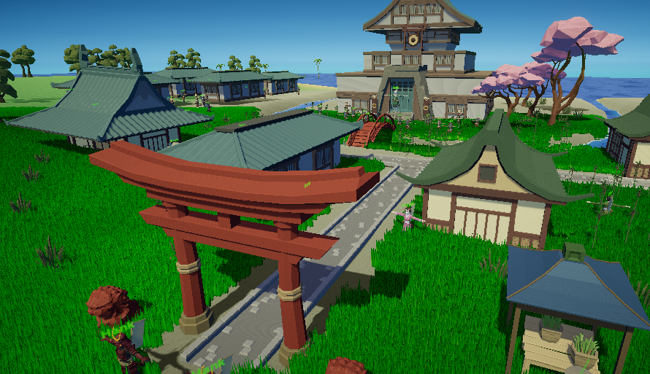
Projekto apimtis (2/2)
Objektų: 140
Šarvų ir ginklų: 30
Žaidimo veikėjų: 60
Resursų: 10
Daiktų: 30
Laivo dalių: 10
Vartotojo sąsajos komponentų: 13
Žemėlapio objektų: 1000

Slide 5
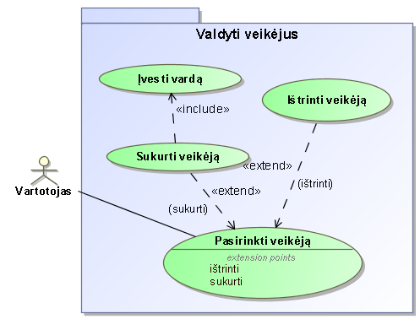
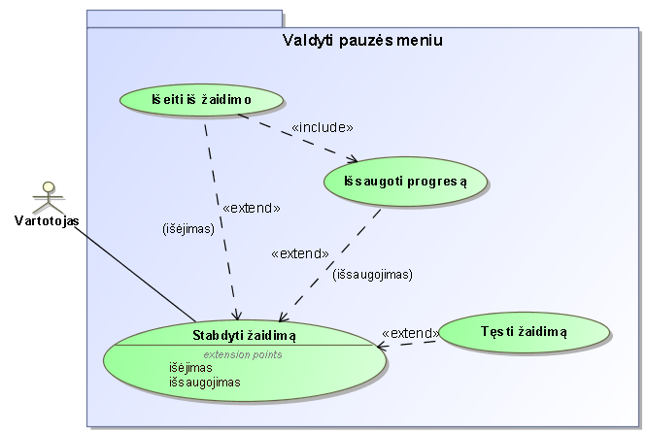
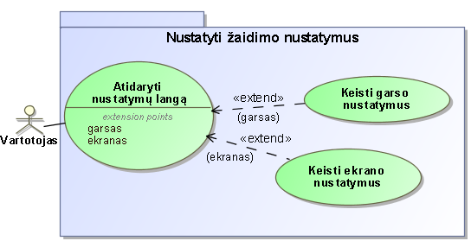
Panaudojimo atvejai (1/3)

Slide 6
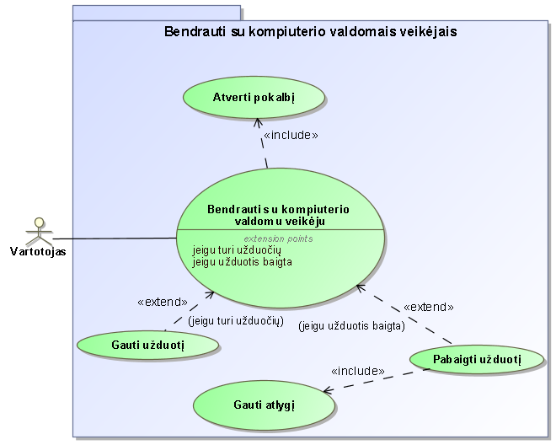
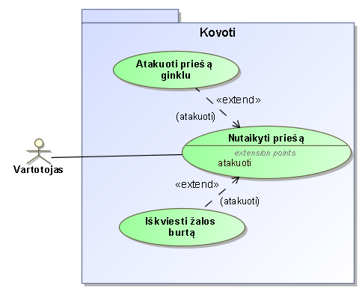
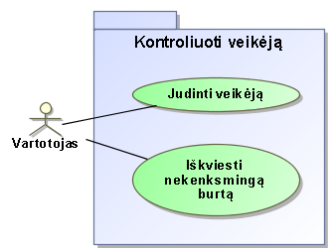
Panaudojimo atvejai (2/3)

Slide 7
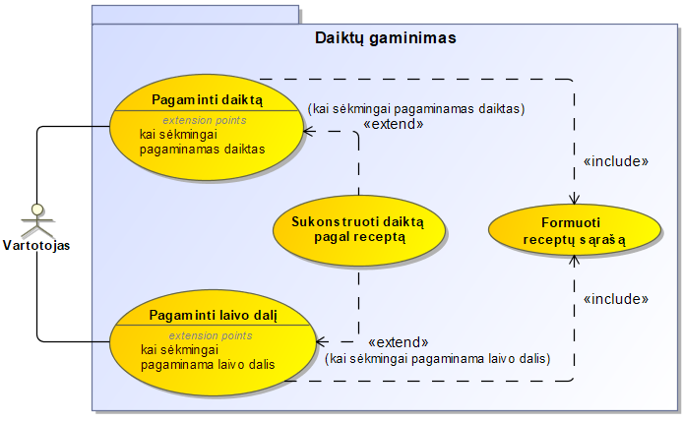
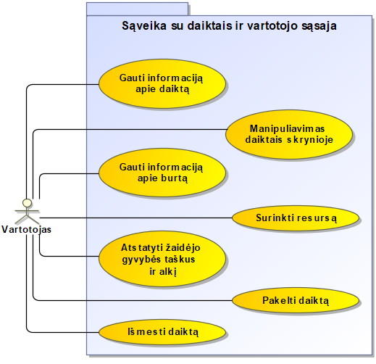
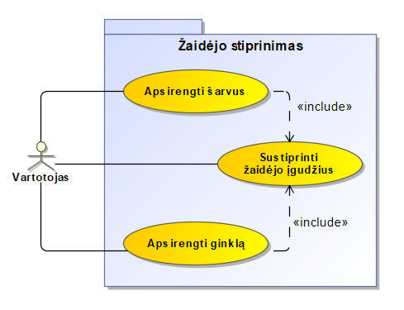
Panaudojimo atvejai (3/3)

Slide 8
Nefunkciniai reikalavimai
Žaidimo pasaulio modeliai yra tik low-poly tipo.
Žaidėjas turi turėti galimybę laimėti žaidimą žaidžiant pirmą kartą.
Žaidimas turi turėti tematiką atitinkančius garso takelius.
Žaidimas turi būti optimizuotas - naudoti kuo mažiau sistemos resursų.
Žaidimo struktūra turi būti paruošta plėtimui, parengiant tokias klases, kurios leis vėliau lengvai sukurti objektus, tik nurodant jų parametrus.
Žaidimui turi būti paruoštą dokumentacija bei vartotojo vadovas su instrukcijomis.

Slide 9




Technologijos
Žaidimo variklis - Unity 2019.3 – žaidimo mechanikoms įgyvendinti, žaidimo pasauliui ir vartotojo sąsajai perteikti
Programavimo aplinka – Microsoft Visual Studio 2019
C# - programavimo kalba, kuria parašyta žaidimo logika
GitHub – repozitorija projekto dokumentams saugoti

Slide 10
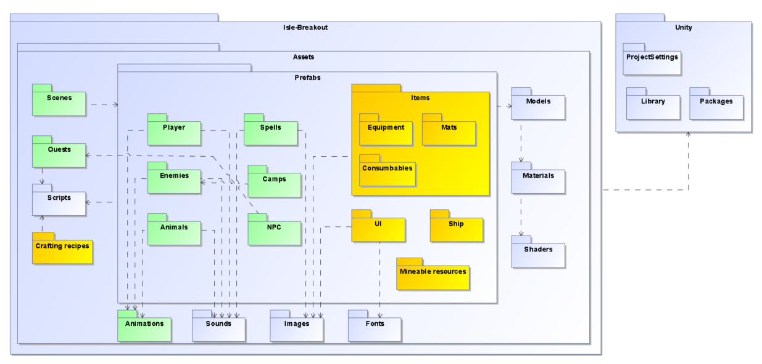
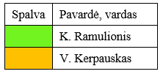
Paketų diagrama

Slide 11
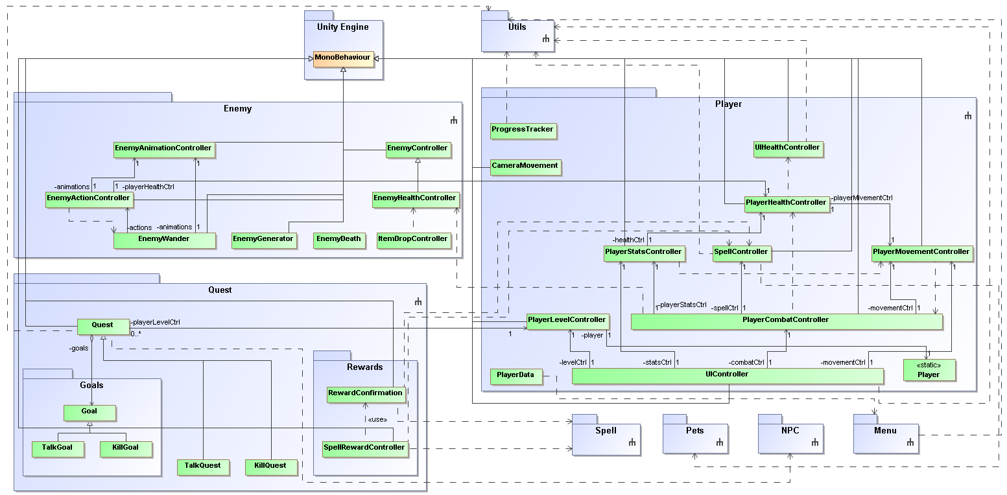
Klasių diagrama (1/3)

Slide 12
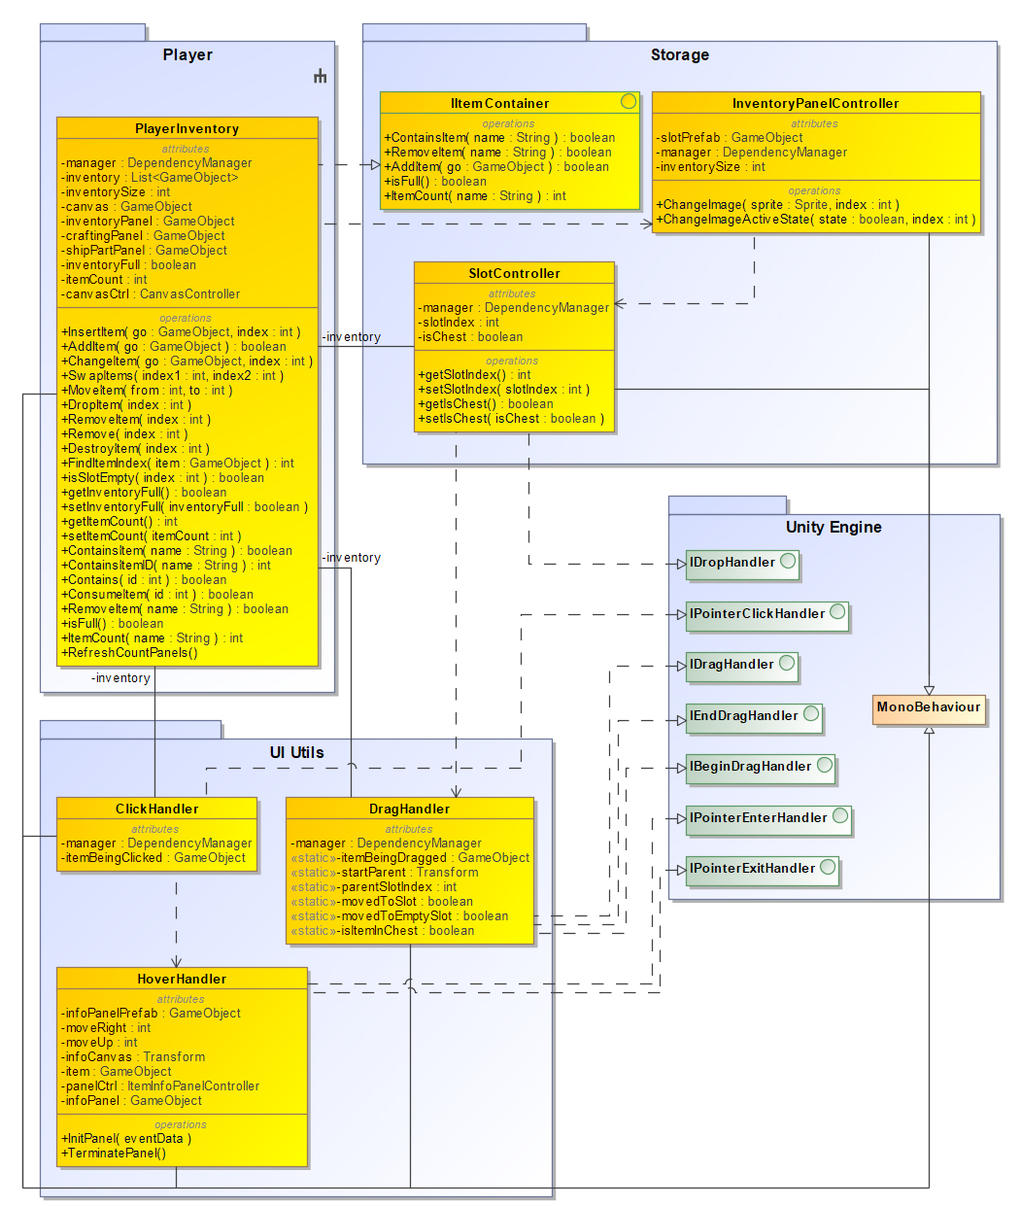
Klasių diagrama (2/3)

Slide 13
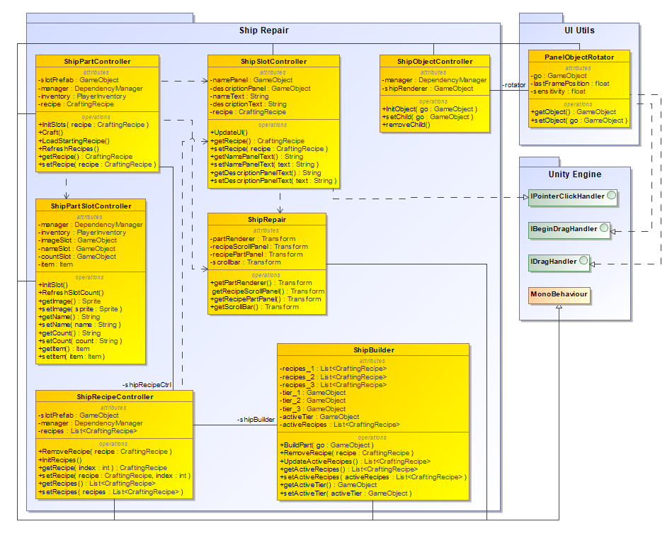
Klasių diagrama (3/3)

Slide 14
Testavimas
Komponentų testavimo etape, atlikus automazituotus testus gautas 86% kodo padengiamumas.
Vartotojų priėmimo testavimo etape rasta loginių klaidų bei vartotojo sąsajos klaidų kurios nebuvo padengtos komponentų testais.
Vartotojo sąsajos (rankinio) testavimo metu atlikus pasiruoštus testavimo scenarijus naujų klaidų neaptikta, gauti laukiami rezultatai.

Slide 15
Sistemos reikalavimai
Minimalūs sistemos reikalavimai žaisti žaidimą 60 kadrų per sekundę sparta
Procesorius: Intel Core i3-4130 @ 3.40GHz
Vaizdo plokštė: AMD Radeon HD 6570
RAM: 4GB
Laisva vidinė atmintis: 422Mb
Operacinė sistema: Windows 10

Slide 16
Rezultatai ir išvados (1/2)
Atlikus konkurentų žaidimų analizę, buvo pastebėta, kad šiuo metu rinkoje nėra išgyvenimo žaidimo, kuris pasižymi RPG žanro elementais, išgyvenimo žaidimo su burtų ir gyvūnų prijaukinimo galimybėmis, todėl buvo nuspręsta sukurti šį nišinį žaidimą.
Išanalizavus žaidimo kūrimo įrankius buvo pasirinktas variklis Unity, kuris turi išsamų žemėlapio maketavimo įrankį, teikia didelę žaidimo modelių pasiūlą, pasižymi plačia dokumentacija bei nedidele kaina, leisiančią efektyviau tobulinti ir tiražuoti žaidimą ateityje.
Renkantis žaidimo stilistiką, buvo pasirinkta naudoti low-poly žaidimo modelius turinčius mažai poligonų. Tai itin aktualu kuriant atviro pasaulio tipo žaidimą, reikalaujantį didelio kiekio resursų.
Kuriant žaidimo pasaulį buvo pastebėta, kad nepaisant nesudėtingų modelių naudojimo, ženkliai sumažėja žaidimo našumas didėjant objektų kiekiui. Ši problema buvo išspręsta optimizuojant žaidimo modelių bei komponentų užkrovimą, juos užkraunant tik žaidėjui priartėjus prie jų.

Slide 17
Rezultatai ir išvados (2/2)
Atlikus automatinį testavimą buvo pasiektas bendras 86 % kodo padengiamumas, kuris užtikrino pagrindinių funkcijų korektišką veikimą bei bendrą sistemos patikimumą.
Žaidimo kūrimo metu buvo atliktas vartotojų priėmimo testavimas, kurio metu buvo aptiktos loginės žaidimo klaidos nepastebėtos automatinio testavimo metu. Testavimo metu surinktas grįžtamasis ryšys padėjo realizuoti papildomas žaidimo funkcijas ir pagerino bendrą vartotojo patirtį žaidžiant žaidimą.
Sukurtoje sistemoje veikia priešų, įgūdžių, inventoriaus posistemės, o žaidimą galima pabaigti nuolatos tobulinant žaidimo veikėją ir atliekant žaidime numatytas misijas.
Ateityje planuojama įgyvendinti platesnę veikėjo pasiekimų sistemą, žaidimo tinkle galimybę, o patį žaidimą tiražuoti Steam platformoje.

